Slide 1
<ΑΛΓΟΡΙΡΘΜΟΙ CAD>
ΠΑΝΑΓΙΩΤΗΣ ΑΝΑΣΤΑΣΙΑΔΗΣ 2134
ΕΡΓΑΣΙΑ ΔΕΥΤΕΡΗ

Slide 2
ΣΤΟΧΟΙ ΤΗΣ ΔΕΥΤΕΡΗΣ ΕΡΓΑΣΙΑΣ (1/2)
Στην δεύτερη εργασία ζητήθηκε η υλοποίηση των θεμελιωδών πράξεων μεταξύ κύβων μέσα από την ενσωμάτωση τους στο TCL Shell της πρώτης εργασίας. Οι πράξεις αυτές είναι οι εξής:
Πράξη τομής 2 κύβων.
Πράξη υπερκύβου 2 κύβων.
Πράξη απόστασης μεταξύ 2 κύβων.
Πράξη κάλυψης ενός κύβου σε ένα δεύτερο.
Πράξη sharp 2 κύβων, δηλαδή πράξη εξαγωγής συνόλου κύβων, το οποίο καλύπτει ο πρώτος κύβος αλλά όχι ο δεύτερος.

Slide 3
ΣΤΟΧΟΙ ΤΗΣ ΔΕΥΤΕΡΗΣ ΕΡΓΑΣΙΑΣ (2/2)
Στην δεύτερη εργασία ζητήθηκε η υλοποίηση των θεμελιωδών πράξεων μεταξύ κύβων μέσα από την ενσωμάτωση τους στο TCL Shell της πρώτης εργασίας. Οι πράξεις αυτές είναι οι εξής:
Πράξη sharp μεταξύ κύβου και συνάρτησης κύβων.
Πράξη OFF μιας συνάρτησης, αποτέλεσμα της οποίας είναι ένα σύνολο κύβων στο οποίο η συνάρτηση είναι 0.

Slide 4
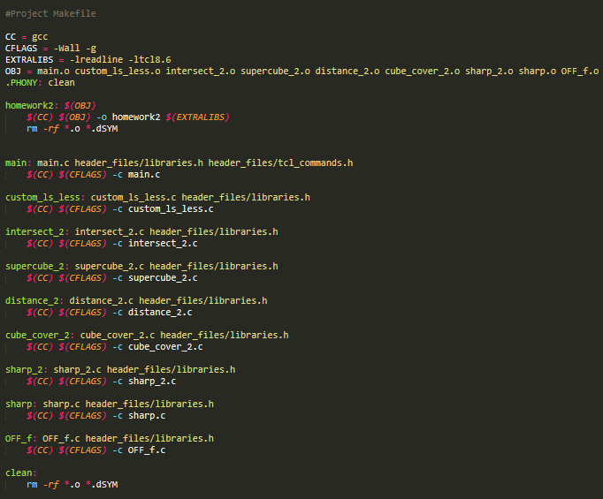
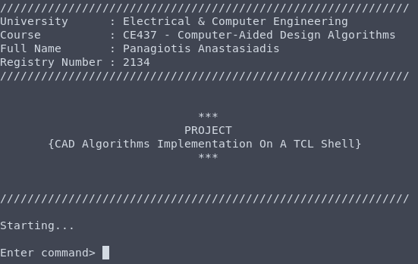
ΑΛΛΑΓΕΣ και ενημερΩσεις πAνΩ στο project
Make file και διαίρεση κώδικα σε περισσότερα αρχεία. Προστέθηκαν τα απαραίτητα headers με τις δηλώσεις συναρτήσεων και μεταβλητών.
Βελτιστοποίηση της εικόνας του shell της εφαρμογής με τη προσθήκη κατάλληλου κειμένου.

Slide 5
ΔΗΜΙΟΥΡΓΙΑ ΣΥΝΑΡΤΗΣΕΩΝ ΚΑΙ ΕΝΣΩΜΑΤΩΣΗ τους στο tcl shell (1/2)
Όπως με τις εντολές ls , less της πρώτης εργασίας, πανομοιότυπα προστίθενται οι κώδικες των συναρτήσεων στο Tcl Shell:
Στην συνάρτηση ExtendTcl καλείται η εντολή Tcl_CreateObjCommand για όλες τις υλοποιημένες πράξεις κύβων.
Στον πίνακα με τα strings των εντολών που προορίζονται για το tab completer του Shell, προστίθενται και τα strings των νέων πράξεων που αφορούν τις πράξεις κύβων.

Slide 6
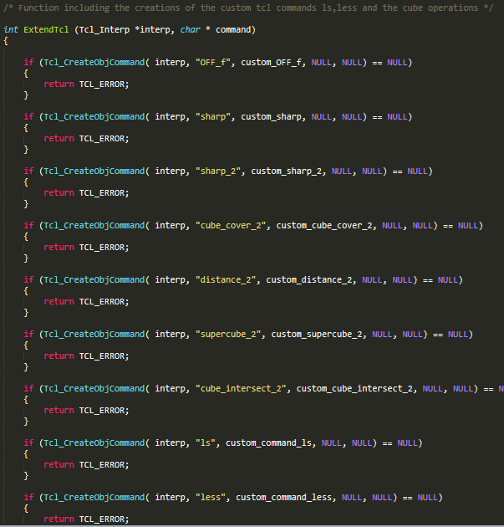
ΔΗΜΙΟΥΡΓΙΑ ΣΥΝΑΡΤΗΣΕΩΝ ΚΑΙ ΕΝΣΩΜΑΤΩΣΗ τους στο tcl shell (2/2)
Οι εντολές Tcl_CreateObjCommand για κάθε καινούρια εντολή που ενσωματώνεται.
Έλεγχος για σφάλμα στη δημιουργία κάθε εντολής.

Slide 7
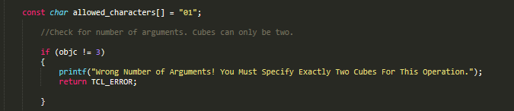
ΕΛΕΓΧΟΣ ΤΩΝ ΚΥΒΩΝ ΩΣ ARGUMENTS ΔΙΠΛΑ ΣΤΗΝ ΚΑΘΕ ΕΝΤΟΛΗ (1/4)
Για την είσοδο των κύβων ως arguments στις εντολές πρέπει να τηρούνται οι ακόλουθες προϋποθέσεις:
Ο αριθμός των arguments πρέπει να είναι ακριβώς 2. Για όλες τις πράξεις πλην της sharp (κύβου και συνάρτησης) και της off οι πράξεις αφορούν 2 κύβους.

Slide 8
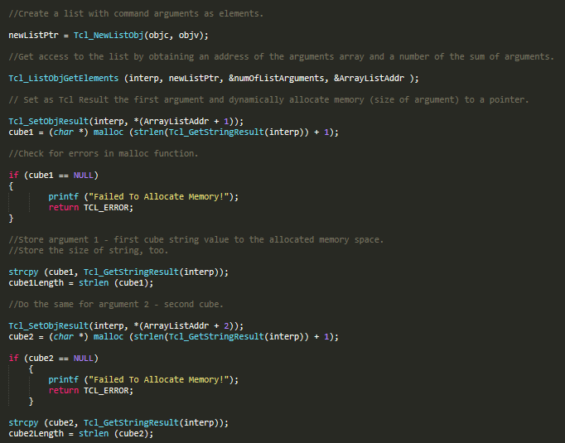
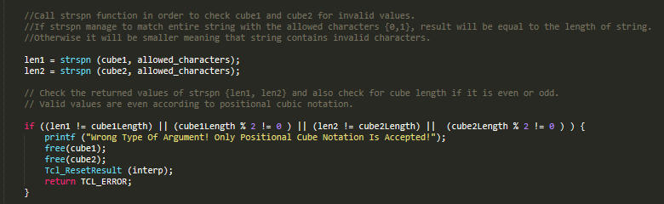
ΕΛΕΓΧΟΣ ΤΩΝ ΚΥΒΩΝ ΩΣ ARGUMENTS ΔΙΠΛΑ ΣΤΗΝ ΚΑΘΕ ΕΝΤΟΛΗ (2/4)
Τα arguments – κύβοι γίνονται δεκτά μόνο σε κυβική κωδικοποίηση.

Slide 9
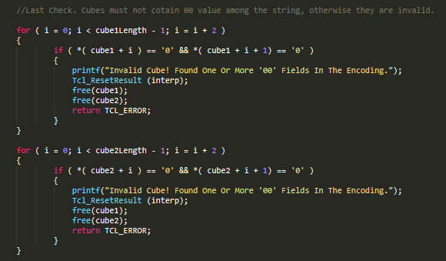
ΕΛΕΓΧΟΣ ΤΩΝ ΚΥΒΩΝ ΩΣ ARGUMENTS ΔΙΠΛΑ ΣΤΗΝ ΚΑΘΕ ΕΝΤΟΛΗ (3/4)
Δεν επιτρέπονται άκυροι κύβοι. Συγκεκριμένα κύβοι με ‘00’ μέσα στη κωδικοποίηση θέσης απορρίπτονται και η πράξη ακυρώνεται.

Slide 10
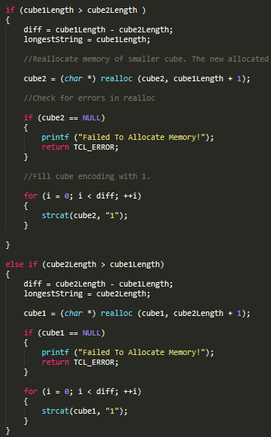

ΕΛΕΓΧΟΣ ΤΩΝ ΚΥΒΩΝ ΩΣ ARGUMENTS ΔΙΠΛΑ ΣΤΗΝ ΚΑΘΕ ΕΝΤΟΛΗ (4/4)
Σε περίπτωση που ένας κύβος από τους 2 κύβους έχει μικρότερο αριθμό στηλών, προστίθενται σε αυτόν ζεύγη από ’11’ , ωσότου οι στήλες γίνουν ίσες.
(π.χ.) Έστω
ab’ ➔ 01 10
abc’ ➔ 01 01 10
O κύβος ab’ θα γίνει ➔ 01 10 11

Slide 11
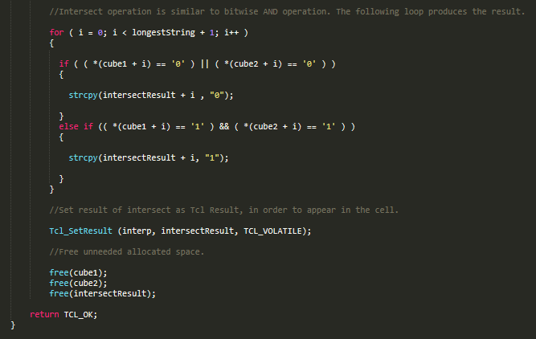
ΠΡΑΞΗ ΤΟΜΗΣ 2 ΚΥΒΩΝ
Η πράξη τομής 2 κύβων είναι ίδια με τη bitwise AND.
Συνεπώς πραγματοποιείται η πράξη AND bit προς bit μεταξύ των ψηφίων των κύβων.

Slide 12
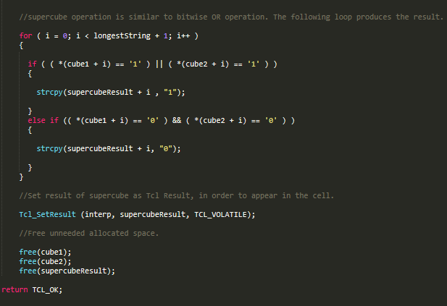
ΠΡΑΞΗ SUPERCUBE 2 ΚΥΒΩΝ
Η πράξη supercube 2 κύβων είναι ίδια με τη bitwise OR.
Συνεπώς πραγματοποιείται η πράξη OR, bit προς bit μεταξύ των ψηφίων των κύβων.

Slide 13
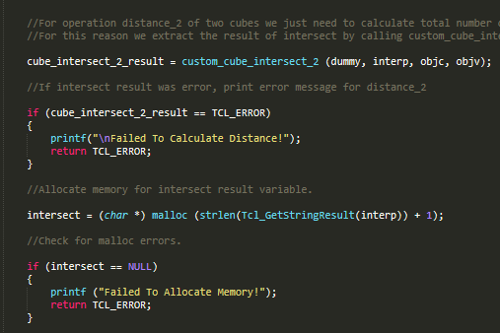
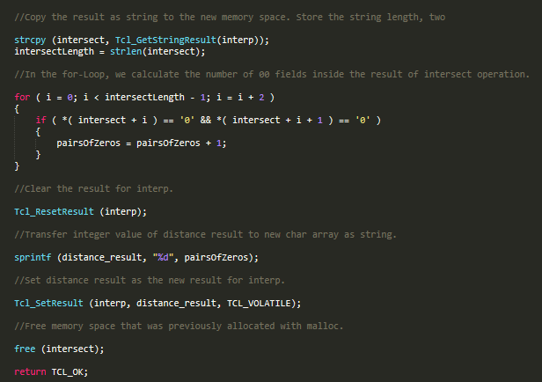
ΠΡΑΞΗ ΑΠΟΣΤΑΣΗΣ 2 ΚΥΒΩΝ
Η πράξη απόστασης μετρά την απόσταση μεταξύ 2 κύβων. Για την εύρεση της απόστασης αρκεί να καλεστεί η συνάρτηση της τομής για τους δοσμένους κύβους και να μετρηθούν, εφόσον υπάρχουν, τα πεδία ’00’ στο αποτέλεσμα.

Slide 14
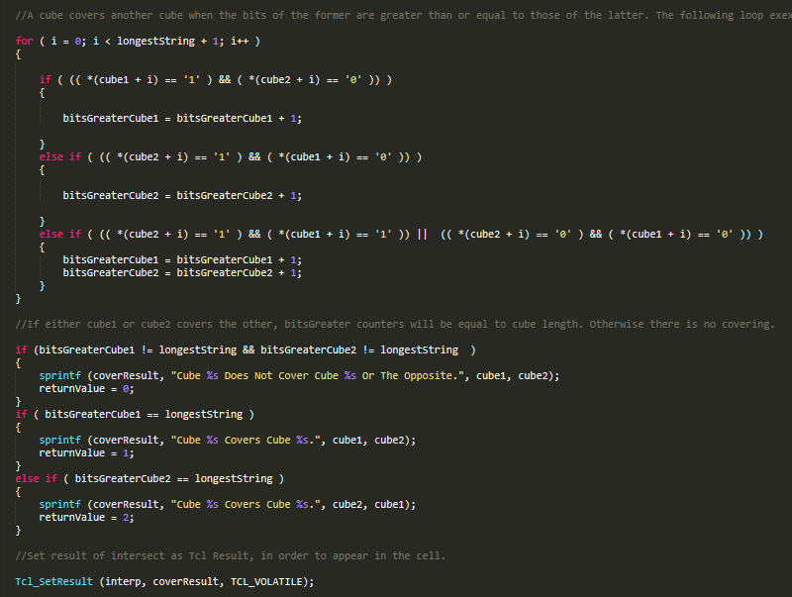
ΠΡΑΞΗ καλυψης μεταξυ 2 ΚΥΒΩΝ
Η πράξη κάλυψης ελέγχει για τους δοσμένους κύβους είτε αν ο πρώτος καλύπτει τον δεύτερο είτε αν ο δεύτερος καλύπτει τον πρώτο.
Ένας κύβος καλύπτει έναν δεύτερο εφόσον bit προς bit είναι μεγαλύτερος ή ίσος από αυτόν.

Slide 15
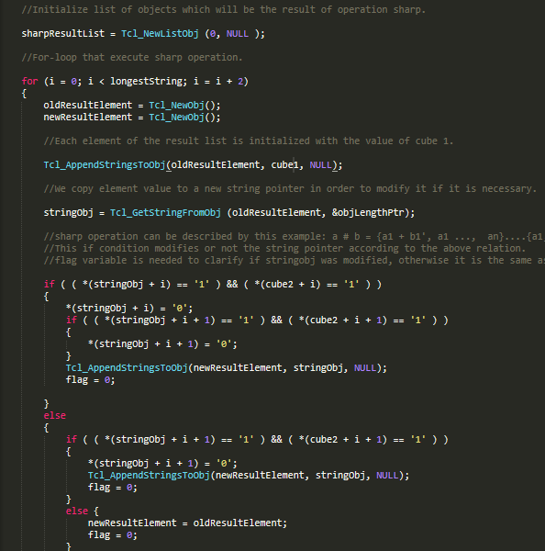

ΠΡΑΞΗ sharp μεταξυ 2 ΚΥΒΩΝ (1/2)
Για τη πράξη sharp 2 κύβων το αποτέλεσμα είναι σύνολο κύβων. Για το σκοπό αυτό δημιουργείται νέα λίστα για το αποτέλεσμα μέσω της συνάρτησης Tcl_NewlistObj και τα νέα στοιχεία είναι στοιχεία Tcl_Obj που δημιουργούνται βάσει της Tcl_NewObj.
H πράξη προγραμματιστικά εκτελείται βάσει του πίνακα στις σχετικές διαφάνειες του μαθήματος:

Slide 16
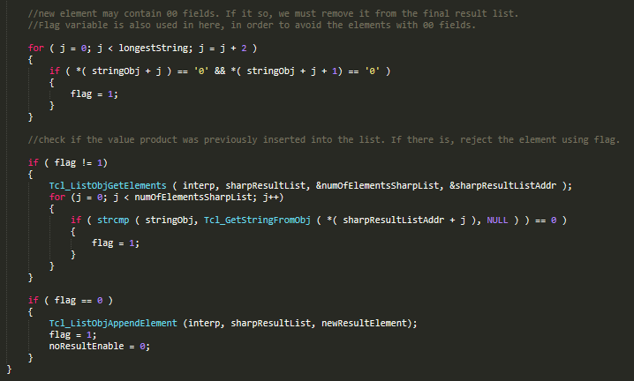
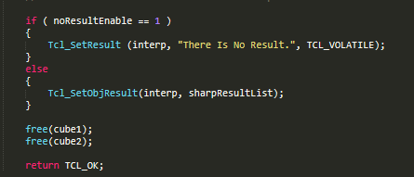
ΠΡΑΞΗ sharp μεταξυ 2 ΚΥΒΩΝ (2/2)
Αν στη λίστα κύβων του αποτελέσματος , το επόμενο προς προσθήκη στοιχείο είναι άκυρος κύβος (00) απορρίπτεται.
Αν στη λίστα κύβων του αποτελέσματος , το επόμενο προς προσθήκη στοιχεί, υπάρχει ήδη, απορρίπτεται.
Αν η λίστα εμπεριέχει στοιχεία στέλνεται στον interpreter, αλλιώς επιστρέφεται πως δεν υπάρχει αποτέλεσμα.

Slide 17
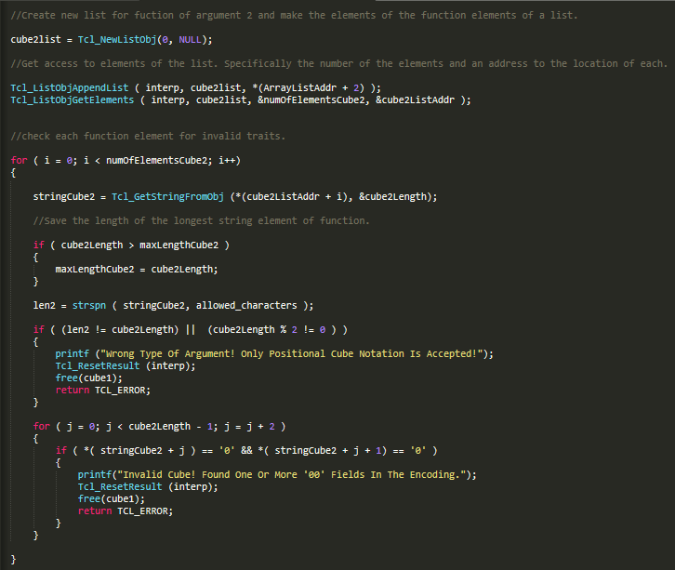
ΠΡΑΞΗ SHARP ΚΥΒΟΥ με συναρτηση (1/5)
Αλλαγές στον έλεγχο των arguments (1/2)

Slide 18
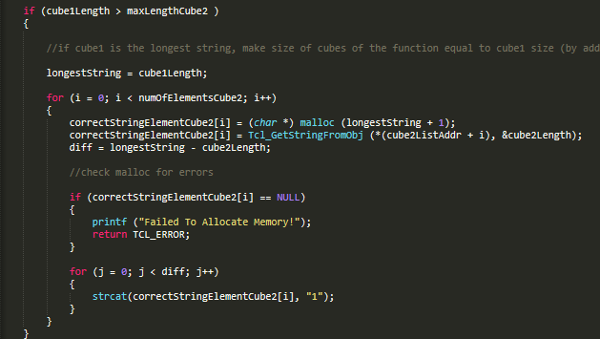
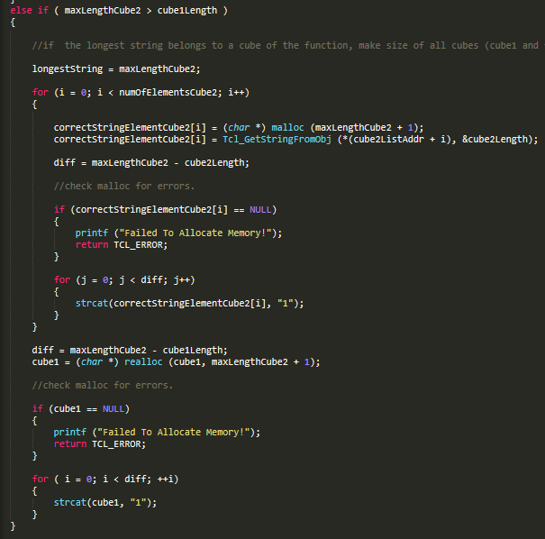
ΠΡΑΞΗ SHARP ΚΥΒΟΥ με συναρτηση (2/5)
Αλλαγές στον έλεγχο των arguments (2/2)

Slide 19
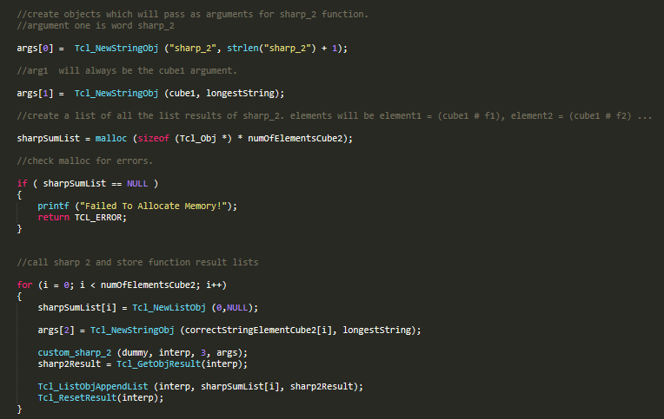
ΠΡΑΞΗ SHARP ΚΥΒΟΥ με συναρτηση (3/5)
Εντός της συνάρτησης καλείται η πράξη sharp για 2 κύβους, δηλαδή αυτόν του πρώτου argument με κάθε κύβο από τη συνάρτηση που δίνεται ως δεύτερο argument.
Η sharp_2 επιστρέφει λίστα κύβων, οπότε τα αποτελέσματα από όλες τις φορές που καλέστηκε η συνάρτηση αποθηκεύονται σε μια νέα λίστα από λίστες.

Slide 20
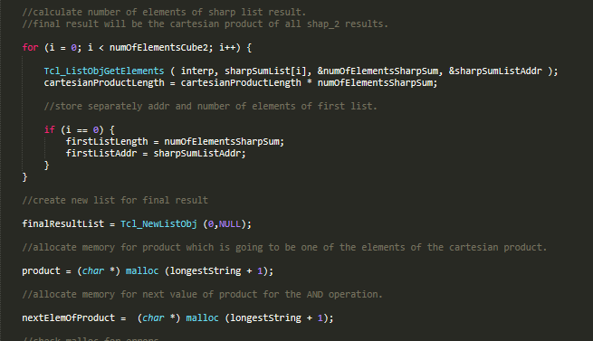
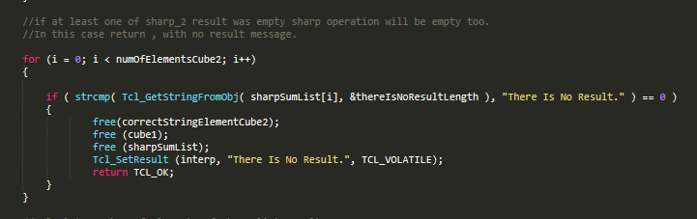
ΠΡΑΞΗ SHARP ΚΥΒΟΥ με συναρτηση (4/5)
Αν η sharp_2 επιστρέψει έστω μια φορά αντί για λίστα, μήνυμα ότι δεν υπάρχει αποτέλεσμα τότε το ίδιο θα συμβεί και για τη sharp.
Υπολογισμός του αριθμού στοιχείων της λίστας του αποτελέσματος.
Δημιουργία λίστας και δέσμευση μνήμης για τον υπολογισμό της επιμεριστικής ιδιότητας.

Slide 21
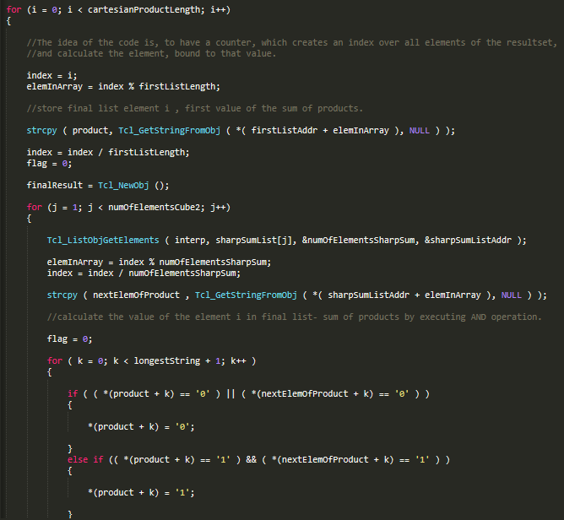
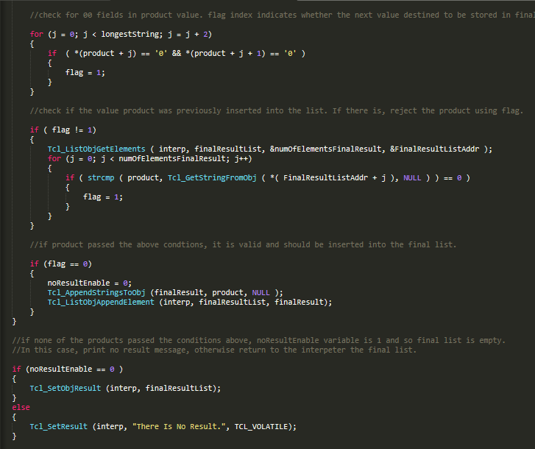
ΠΡΑΞΗ SHARP ΚΥΒΟΥ με συναρτηση (5/5)
Υπολογισμός τελικού αποτελέσματος και επιμεριστικής ιδιότητας.

Slide 22
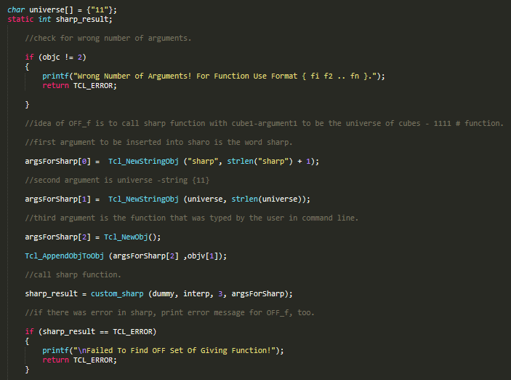

ΠΡΑΞΗ OFF ΔΟΣΜΕΝΗΣ ΣΥΝΑΡΤΗΣΗΣ
Η εύρεση του συνόλου που μια συνάρτηση είναι 0, αποτελεί ουσιαστικά την πράξη sharp μεταξύ του universe κύβου 11 11 και της δοσμένης συνάρτησης.
Η συνάρτηση OFF_f καλεί εσωτερικά την πράξη sharp, παραχωρεί για παραμέτρους το universe κύβο 11 και τη δοσμένη συνάρτηση και επιστρέφει το αποτέλεσμα στον interpreter.

Slide 23
ΕΥΧΑΡΙΣΤΩ ΓΙΑ ΤΟΝ ΧΡΟΝΟ ΣΑΣ

